Slide 1
БЮДЖЕТ ДЛЯ ГРАЖДАН
Тунгокоченского муниципального округа на 2024 год и плановый период 2025-2026 годов
Утвержден Советом муниципального района «Тунгокоченский район»
№ 76 от 25.12.2023г.

Slide 2
Уважаемые жители тунгокоченского округа!
Представляем вашему вниманию «Бюджет для граждан», в котором в доступной форме изложено, на какие цели и в каком объеме направляются бюджетные ресурсы, каких результатов предполагается достичь.
«Бюджет для граждан» разработан для ознакомления жителей округа с основными целями, задачами и приоритетами бюджетной и налоговой политики, обоснованиями бюджетных расходов и планируемыми результатами использования бюджетных средств.
Для граждан показатели бюджета Тунгокоченского округа на 2024 год и плановый период 2025 и 2026 годов представлены в виде графиков, диаграмм, слайдов и числовых значений, чтобы каждый без труда мог понять каким образом формировались доходы и в каком объеме планируются расходы.

Slide 3
Тунгокоченский муниципальный округ
Входит в состав Забайкальского края, расположен на севере края в 320 км. от города Читы, относится к местностям приравненных к районам Крайнего Севера, площадь района составляет 51,499тыс.кв.км.
На севере муниципальный округ граничит с Тунгиро-Олекминским районом, Каларским округом, Республикой Бурятии, на востоке с Могочинским и Чернышевским районами, на юге с Нерчинским и Шилкинским районами, на западе с Читинским и Карымским районами.
Административным центром муниципального округа является село Верх-Усугли.

Slide 4
Основные вехи появления бюджетов в финансовой жизни государств
XVI-XVII вв.
Англия, Палата общин – слово «бюджет» применяется в связи с представлением канцлером сведений о плановых и фактических расходах .
Конец XVII в.
«Бюджетом» стал называться документ, который содержал утверждаемый парламентом план доходов и расходов.
В России составлен первый бюджет в виде сметы государственных доходов и расходов.
XIX в.
Объемы государственных средств увеличиваются, бюджеты (планы доходов и расходов) становятся необходимостью
В России определен порядок формирования «государственной росписи», роспись стала публиковаться
Начало XX в.
К рассмотрению государственного бюджета привлечена 1-я Государственная Дума.

Slide 5
Что такое бюджет? Какие бывают бюджеты?
Какие бывают бюджеты?
Со старонормандского buogette – сумка, кошелек
Бюджеты семей
Бюджеты публично-правовых образований
Бюджеты организаций
Российской Федерации (федеральный бюджет, бюджеты государственных внебюджетных фондов РФ)
Субъектов Российской Федерации
(региональные бюджеты, бюджеты территориальных фондов обязательного медицинского страхования)
Муниципальных образований
(местные бюджеты муниципальных районов, городских округов, городских и сельских поселений)

Slide 6
Основные понятия
ДОХОДЫ – это поступающие в бюджет денежные средства от юридических и физических лиц, а также вышестоящих бюджетов (налоговые и неналоговые платежи, безвозмездные поступления)
РАСХОДЫ – это выплачиваемые из бюджета денежные средства (социальные выплаты населению, содержание муниципальных учреждений (образование, ЖКХ, культура и другие) капитальное строительство и другие)
БЮДЖЕТ– это форма
образования и расходования денежных средств, предназначенных для финансового обеспечения задач и функций государства и местного самоуправления
Превышение доходов над расходами образует
положительный остаток бюджета -
ПРОФИЦИТ
Превышение расходов над доходами, образует недостаток средств бюджета -
ДЕФИЦИТ
Сбалансированность бюджета по доходам и расходам – основополагающее требование, предъявляемое к органам, составляющим и исполняющим бюджет

Slide 7
Межбюджетные трансферты
Межбюджетные трансферты (безвозмездные поступления) – это средства одного бюджета бюджетной системы РФ, перечисляемые другому бюджету бюджетной системы РФ
Дотации (от лат. «Dotatio» – дар, пожертвование) | Субвенции (от лат. «Subvenire» – приходить на помощь) | Субсидии (от лат. «Subsidium» – поддержка)
Предоставляются без определения конкретной цели их использования | Предоставляются на финансирование «переданных» другим публично-правовым образованиям полномочий | Предоставляются на условиях долевого софинансирования расходов других бюджетов
Вы даете ребенку «карманные деньги». | Вы даете ребенку деньги и посылаете его в магазин купить продукты (по списку) | Вы «добавляете» денег для того, чтобы ваш ребенок купил себе новый телефон (а остальные он накопил сам)

Slide 8
ЧТО ТАКОЕ БЮДЖЕТНЫЙ ПРОЦЕСС ?
Бюджетный процесс представляет собой деятельность по составлению проекта бюджета, его рассмотрению, утверждению, исполнению, составлению и утверждению отчета об исполнении бюджета.
СТАДИИ БЮДЖЕТНОГО ПРОЦЕССА
1.
Разработка
проекта
бюджета
2. Рассмотрение
проекта
бюджета
3. Утверждение
проекта
бюджета
4. Исполнение
бюджета
5.
Рассмотрение
и утверждение
отчета об
исполнении
бюджета
Финансовый год (с 01 января по 31 декабря)
Бюджетный период

Slide 9
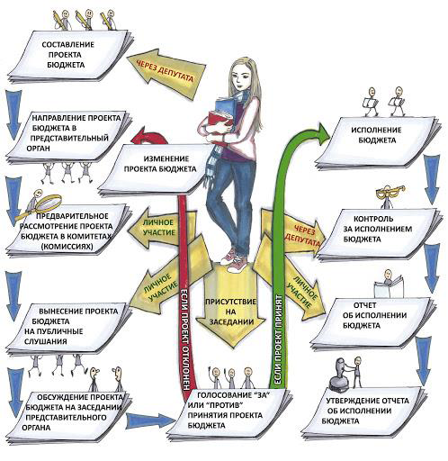
Участие в бюджетном процессе и влияние гражданина на него

Slide 10
Основные характеристики бюджета Тунгокоченского муниципального округа на 2024 год и плановый период 2025-2026 годов
Показатели | План 2024г. | План 2025г. | План 2026г.
Общий объем доходов | 765 635,8 | 736 098,8 | 685 772,3
Общий объем расходов | 763 818,3 | 732 827,3 | 682 500,8
Профицит (+) / дефицит (-) | 1 817,5 | 3 271,5 | 3 271,5

Slide 11
Динамика доходов 2024-2026 годов

Slide 12
Структура расходов бюджета Тунгокоченского муниципального округа на 2024 год и плановый период 2025 и 2026 годов
Общегосударст-венные вопросы
Национальная экономика
Образование
Социальная политика
Национальная безопасность и правоохранительная деятельность
Обслуживание государственного и муниципального долга
Жилищно-коммунальное хозяйство
Культура, кинематография
Физическая культура и спорт
Каждый из разделов классификации имеет перечень подразделов, которые отражают основные направления реализации соответствующей функции
Например, в составе раздела «Образование»,
в том числе, выделяются:
- дошкольное образование;
общее образование;
молодежная политика и оздоровление детей;
- другие вопросы в области образования
Полный перечень разделов и подразделов классификации расходов бюджетов приведен в статье 21 Бюджетного кодекса Российской Федерации

Slide 13
Структура расходов бюджета муниципального округа по разделам классификации расходов на 2024-2026 годов
Показатели | План 2024 года | План 2025 года | План 2026 года
Всего расходов | 765 635,8 | 732 827,3 | 682 500,8
Общегосударственные вопросы | 126 119,6 | 122 241,5 | 101 890,5
Национальная безопасность и правоохранительная деятельность | 9 011,3 | 7 843,2 | 9 655,7
Национальная экономика | 21 038,2 | 20 001,7 | 17 949,3
Жилищно-коммунальное хозяйство | 15 212,6 | 13 700,2 | 12 644,4
Образование | 509 645,2 | 487 190,2 | 460 995,5
Культура и кинематография | 70 042,5 | 69 377,5 | 66 997,5
Социальная политика | 12 018,9 | 12 124,8 | 12 353,0
Физическая культура и спорт | 710,0 | 330,0 | 0,0
Обслуживание государственного и муниципального долга | 20,0 | 18,2 | 14,9

Slide 14
Динамика основных видов расходов на 2024-2026 гг тыс. руб.

Slide 15
Муниципальные программы, планируемые в 2024 году
№ п/п | Наименование программ | 2024год тыс. руб.
1 | «Экономическое и социальное развитие коренных малочисленных народов Севера на 2021-2025 годы Тунгокоченского района» | 250,0
2 | «Развитие субъектов малого и среднего предпринимательства в муниципальном районе «Тунгокоченский район» на 2021-2025 годы» | 2050,0
3 | «Мониторинг муниципальной системы образования, организация и проведения государственной (итоговой) аттестации выпускников 9-х,11-х классов на территории муниципального района «Тунгокоченский район» на 2021-2025 годы | 800,0
4 | «Организация отдыха, оздоровления, занятости детей и подростков» (2021-2025гг) | 1 000,0
5 | «Социальная поддержка населения муниципального района «Тунгокоченский район» на 2021-2025 годы» | 1725,0
6 | «Комплексного развития объектов коммунальной инфраструктуры муниципального района "Тунгокоченский район" 2022-2026 годы» | 1000,0
7 | «Культура Тунгокоченского района на 2021-2025 годы» | 500,0
8 | «Профилактика терроризма и экстремизма в Тунгокоченском муниципальном округе на 2024-2028 годы» | 3000,0
9 | «Обеспечение первичных мер пожарной безопасности в населенных пунктах Тунгокоченского муниципального округа на 2024-2028 годы» | 3000,0
10 | «Профилактика правонарушений в муниципальном районе «Тунгокоченский район» на 2022-2024 годы». | 221,0
11 | «Развитие физической культуры и спорта в муниципальном районе "Тунгокоченский район" на 2021-2025 годы» | 710,0
12 | Муниципальная программа «Развитие образования в муниципальном районе «Тунгокоченский районе» на 2021-2025 годы» | 10 953,4

Slide 16
№ п/п | Наименование программ | 2024год тыс. руб.
13 | «Создание системы государственного кадастра недвижимости и управления земельно-имущественным комплексом (2024-2026 годы)» | 1000,0
14 | «Проведение капитального ремонта общего имущества многоквартирных домов, расположенных на территории муниципального района «Тунгокоченский район» (2018-2043 годы)» | 600,0
15 | «Гармонизация межнациональных и межконфессиональных отношений в администрации муниципального района « Тунгокоченский район» на 2015 – 2025 годы» | 160,0
16 | Содействие занятости населения Тунгокоченского района на 2021-2025 годы | 300,0
17 | «Развитие библиотечного дела в муниципальном районе «Тунгокоченский район» на 2024-2026 годы» | 338,0
18 | «Территориальное планирование и обеспечение градостроительной деятельности на территории муниципального района «Тунгокоченский район» (2023- 2024 годы)» | 2000,0
19 | «Развитие транспортной системы в муниципальном районе «Тунгокоченский район» на 2021-2025 годы» | 250,0
20 | «Снижение рисков и смягчение последствий чрезвычайных ситуаций природного и техногенного характера на территории муниципального района «Тунгокоченский район» на 2023-2027 годы» | 500,0
21 | «Укрепление общественного здоровья в муниципальном районе «Тунгокоченский район» на 2021-2025 годы» | 25,0
22 | «Благоустройство населенных пунктов в муниципальном районе «Тунгокоченский район» на 2022-2026 годы» | 3000,0
23 | «Энергосбережение и повышение энергетической эффективности в муниципальном районе «Тунгокоченский район» на 2021-2025 годы» | 800,0
24 | «Повышение безопасности дорожного движения на территории муниципального района «Тунгокоченский район»(2022-2026) | 1150,0
Итого по программам |  | 35 332,40

Slide 17
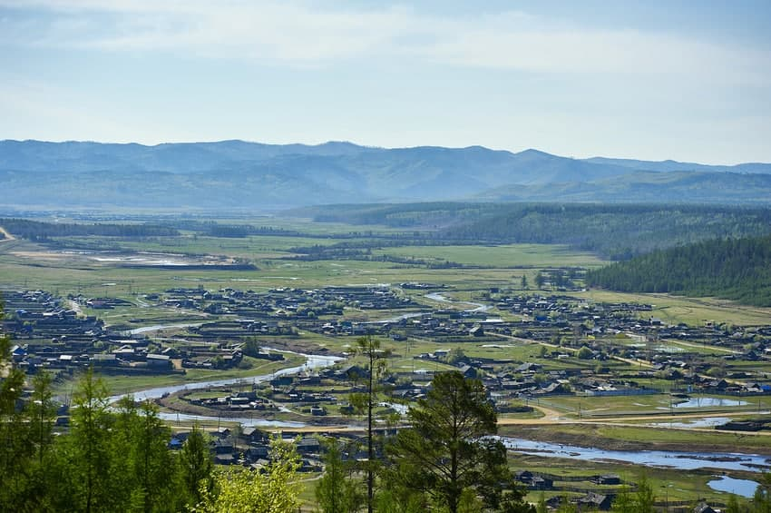
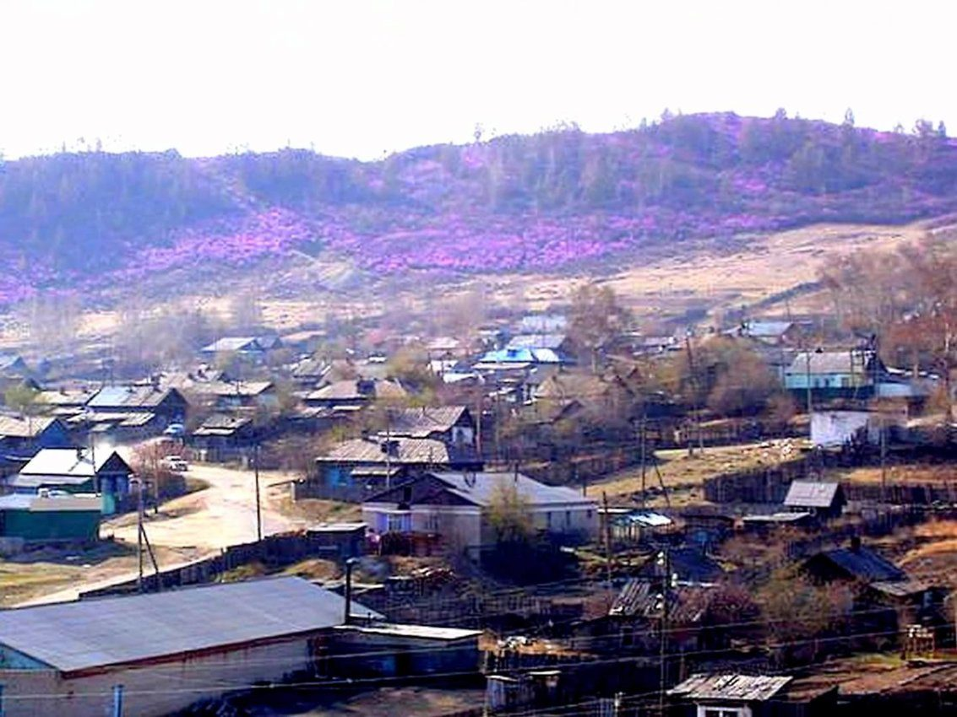
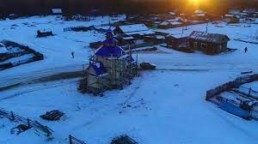
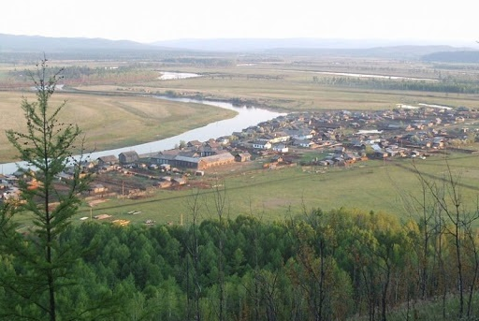
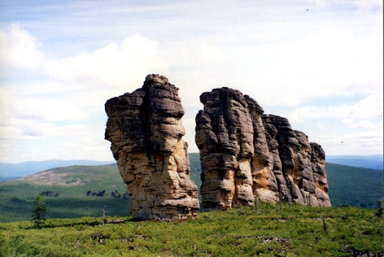
Спасибо!

